Slide 1
Chương 6
CẤU HÌNH DNS

Slide 2
DOMAIN NAME SYSTEM
DNS là dịch vụ quản lý tên miền.
Dịch vụ DNS do Paul Mockapetris - USC's Information Sciences Institute thiết kế,
Hoạt động theo mô hình Client-Server.
Cơ sở dữ liệu DNS được phân tán trên nhiều Name Server.
Hiệu suất sử dụng tăng nhờ cơ chế nhân bản(replication) và lưu tạm(caching).
Domain được phân bổ theo cơ chế phân cấp tương tự như sự phân bổ trong hệ thống UNIX.

Slide 3
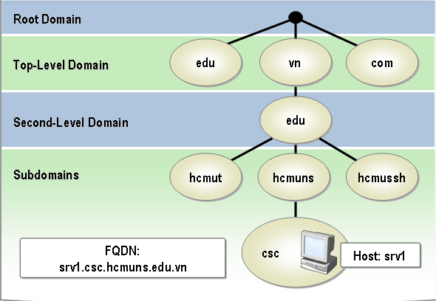
Giới thiệu dịch vụ DNS(t.t.)
Sơ đồ tổ chức DNS

Slide 4
Giới thiệu dịch vụ DNS(t.t.)
Các Top-Level Domain:
  .com
  .org
  .net
  .edu
  .gov
  .mil
  .int
  .arts
  .nom
  .rec
  …
  .vn
  .us
  .ca
  .jp
  .cn
  uk
  us
  tw
  …

Slide 5








Giới thiệu dịch vụ DNS(t.t.)
Các thành phần trong dịch vụ DNS:
DNS Clients
DNS Servers
DNS Servers trên Internet
Root “.”
Resource
Record
.com
.edu
Resource
Record

Slide 6
Truy vấn thông tin
Truy vấn là quá trình gởi yêu cầu phân giải tên miền tới DNS Server, có hai loại truy vấn : truy vấn đệ quy (recursive query) và truy vấn tương tác (Iteractive query).
DNS Client và DNS Server Khởi tạo Truy Vấn cho việc phân giải tên miền.
Authoritative DNS server sẽ thực hiện:
  Kiểm tra cache, kiểm tra zone, gởi IP address cho truy vấn.
Non-authoritative DNS server sẽ thực hiện:
  Chuyển yêu cầu truy vấn không thể phân giải đến Forwarder server.
  Sử dụng root hints server để trả lời cho truy vấn.

Slide 7


Recursive query
recursive query được gởi tới DNS server, trong đó DNS client yêu cầu DNS server cung cấp đầy đủ thông tin cho truy vấn.
DNS server kiểm tra forward lookup zone và cache để trả lời truy vấn
Recursive query for
mail1.yahoo.com
66.8.133.10
Database
Computer1
Local DNS Server

Slide 8



Iteractive query
Iterative query là truy vấn được gởi tới DNS server trong đó DNS client yêu cầu DNS server cung cấp thông tin tốt nhất mà nó có chứ không tìm sự trợ giúp từ Name server khác. ACK của iterative query thường tham chiếu đến DNS server con trong DNS tree.
Iterative Query
Local
DNS Server
Ask .com
1
Root Hint (.)
Iterative Query
Ask yahoo.com
.com
Recursive query for
mail.yahoo.com
2
66.82.133.12
Iterative Query
Authoritative Response
3
Computer1
yahoo.com

Slide 9

Forwarder
forwarder cung cấp cơ chế chuyển yêu cầu truy vấn cho internal DNS servers ra ngoài external DNS server
Iterative Query
Forwarder
Root Hint (.)
Ask .com
Iterative Query
Ask yahoo.com
.com
Recursive Query
172.16.64.11
Iterative Query
172.16.64.11
Authoritative Response
Recursive query for
mail.yahoo.com
yahoo.com
Local
DNS Server
Computer1

Slide 10


Caching DNS Server
Caching Table
Host Name | IP Address | TTL
clientA.vnn.vn. | 192.168.8.44 | 28 seconds
Where’s Client A?
ClientA is at 192.168.8.44
ClientA
Client1
ClientA is at 192.168.8.44
Where’s Client A?
Client2
Caching là tiến trình lưu trữ tạm một số thông tin phân giải trước để cung cấp cho các lần phân giải sau này nhằm làm tăng tốc quá trình phân giải tên miền

Slide 11
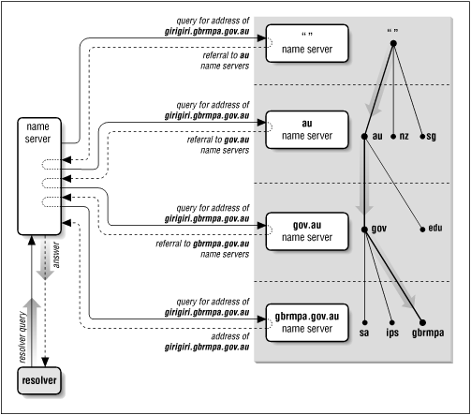
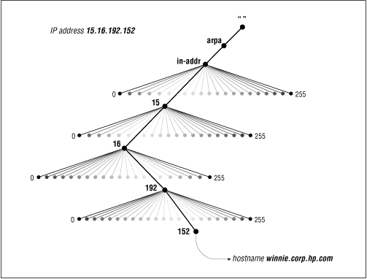
Phân giải địa chỉ

Slide 12





Cơ chế lưu trữ và duy trì CSDL
Namespace: csc.vnn.vn
DNS Server
Resource records cho zone csc.vnn.vn
Host name | IP address
DNS ClientA | 192.168.2.45
DNS ClientB | 192.168.2.46
DNS ClientC | 192.168.2.47
Zone File:
csc.vnn.vn.dns
DNS ClientC
DNS ClientA
DNS ClientB
resource record (RR) là chuẩn cấu trúc của DNS database chứa thông tin cần thiết cung cấp cho các yêu cầu truy vấn DNS
zone file là thành phần của DNS database chứa các resource records

Slide 13
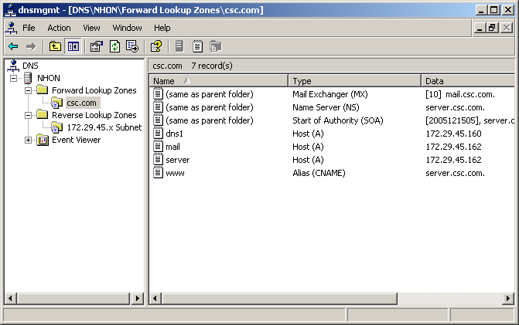
Resource record và record type
Loại Record | Mục đích
A | Phân giải tên thành địa chỉ IP
PTR | Phân giải địa chỉ IP thành tên host name
SOA | Chứng thực cơ sở dữ liệu cho zone
SRV | Phân giải tên của cung cấp dịch vụ AD
NS | Chỉ định DNS server cho zone
MX | Chỉ định mail server cho zone
CNAME | Phân giải hostname thành hostname

Slide 14
DNS Zone
vn
com
vnn
edu
hcmuns
hcmut
utc

Slide 15


Phân loại DNS Zone
Zones | Mô tả
Primary | Read/write DNS database
Secondary | Read-only DNS database
Stub | Bảng sao của zone chứa một số RR
Read/Write
Read-Only
Copy of
limited
records

Slide 16



Forward Lookup Zone và Reverse Lookup Zone
Namespace: csc.vnn.vn.
Forward zone | Training | DNS Client1 | 192.168.2.45
 |  | DNS Client2 | 192.168.2.46
 |  | DNS Client3 | 192.168.2.47
Reverse zone | 1.168.192.in-addr.arpa | 192.168.2.45 | DNS Client1
 |  | 192.168.2.46 | DNS Client2
 |  | 192.168.2.47 | DNS Client3
DNS Server chứng thực cho csc
DNS Client2 = ?
192.168.2.46 = ?
DNS Client3
DNS Client1
DNS Client2

Slide 17
DNS Zone transfer
DNS zone transfer là quá trình đồng bộ cơ sở dữ liệu DNS zone data giữa các DNS servers
1
SOA query for a zone
2
SOA query answered
3
IXFR or AXFR query for a zone
4
IXFR or AXFR query answered
(zone transfer)
Secondary Server
Primary and
Master Server

Slide 18
DNS Notify
DNS notify là một cơ chế thông báo sự thay đổi cơ sở dữ liệu DNS cho secondary name server khi có sự thay đổi cơ sở dữ liệu trong zone
updated
Resource record
1
Destination Server
Source Server
2
SOA serial number được update
3
DNS notify
4
Zone transfer
Secondary Server
Primary and
Master Server

Slide 19
Giới thiệu Dynamic DNS
Dynamic update là tiến trình mà DNS client tự động tạo, đăng ký hoặc cập nhật RR trong zone.
Manual update là tiến trình mà người quản trị phải tạo, đăng ký hoặc cập nhật resource record

Slide 20





Cập nhật RR tự động từ DNS Client
DNS Server
Resource
Records
1
Client gởi SOA query
DNS server gởi zone name và server IP address
2
1
2
3
4
5
3
Client kiểm tra đã đăng ký chưa
DNS server trả lời trạng thái chưa đăng ký
4
5
Client gởi dynamic update tới DNS server
Windows
Server 2003
Windows
XP
Windows
2000

Slide 21
DHCP đăng ký và cập nhật RR cho DNS Client
DNS Server
1
DHCP client gởi request để thuê IP
Resource
Records
2
DHCP server cấp địa chỉ IP cho Client
3
DHCP server tự động tạo FQDN cho Client
3
4
DHCP server cập nhật DNS forward và reverse records cho client
4
1
2
Window Server 2003
Running DHCP
IP Address Lease
DHCP Down-
level Client

Slide 22
Active Directory - Integrated Zone
Loại DNS zone | Thuận lợi
Non Active Directory-integrated zone | Không yêu cầu dịch vụ Active Directory
Active Directory-integrated zone | Lưu DNS zone data trong Active Directory cung cấp nhiều tính năng bảo mật sử dụng Active Directory replication thay vì zone transfers Cho phép chỉ secure dynamic updates sử dụng cấu trúc multi-master thay vì single master
Active Directory-integrated DNS zone là DNS zone lưu trong Active Directory

Slide 23


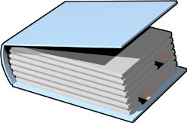
Secure Dynamic Update với Active Directory - Integrated Zone
secure dynamic update là tiến trình trong đó DNS Client cập nhật RR chỉ khi nào Client thực sự đăng nhập vào DNS Server
Find authoritative server
DNS Client
running
Windows XP
Result
Local
DNS Server
Find authoritative server
Result
Attempt non-secure update
Refused
Secure update negotiation
Accepted
Domain Controller with
Active Directory-
Integrated DNS Zone

Slide 24
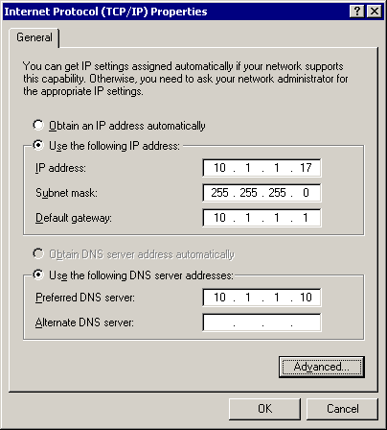
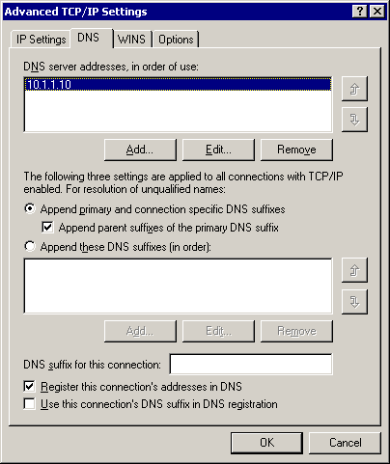
Cấu hình Preferred và Alternate DNS Server cho Client
3. Chỉ định các alternate DNS servers
1. Preferred DNS server
4. Preferred và alternate DNS servers tự động xuất hiện trong list này
2. Nếu preferred server lỗi thì client truy vấn tới alternate DNS server

Slide 25
Cấu hình domain suffix
Tuỳ chọn Suffix
Danh sách Domain suffix
Name query = server1
server1.tm.csc.vnn.vn
server1.csc.vnn.vn
server1.vnn.vn
Connection Specific Suffix

Slide 26


Sự ủy quyền (delegation)
Namespace: csc.vnn.vn
DNS server
csc.vnn.vn
DNS server
csc.vnn.vn
Delegation là quá trình gán toàn quyền subdomain cho một name server khác quản lý.

Slide 27

Hỏi và đáp

